Slide 1
Вебквест за творчістю Миколи Хвильового
Автор : Євсюкова О.В.,вчитель-методист Граденицького ліцею

Slide 2


Добрий день, шановні одинадцятикласники!
Вас вітає вчителька української літератури Євсюкова Олена Вікторівна
Пропоную вам взяти участь у вебквесті з української літератури.

Slide 3


Життя і творчість Миколи Хвильового

Slide 4
Інструкція щодо проходження вебквесту
Шановні учасники вебквесту!
1.Уважно прочитайте мету квесту.
2.Ознайомтеся з групами ,що вам пропонуються .
3.Уважно прочитайте завдання для кожної групи.
4. Оберіть собі групу.
5.Усі завдання виконуйте за допомогою мережі Інтернет.
6.Результати роботи надсилайте вчителю на електронну адресу.

Slide 5
Мета вебквесту
Навчитися користуватися інтернет-ресурсами ,знаходити потрібну інформацію в мережі;
Вчитися самостійно мислити ,розв′язувати поставлені проблеми й завдання.
Вчитися критично мислити.
Вміти працювати в команді ,знаходити компроміс
Вміти розподіляти ролі в команді ,злагоджено й швидко діяти в нестандартних ситуаціях.

Slide 6
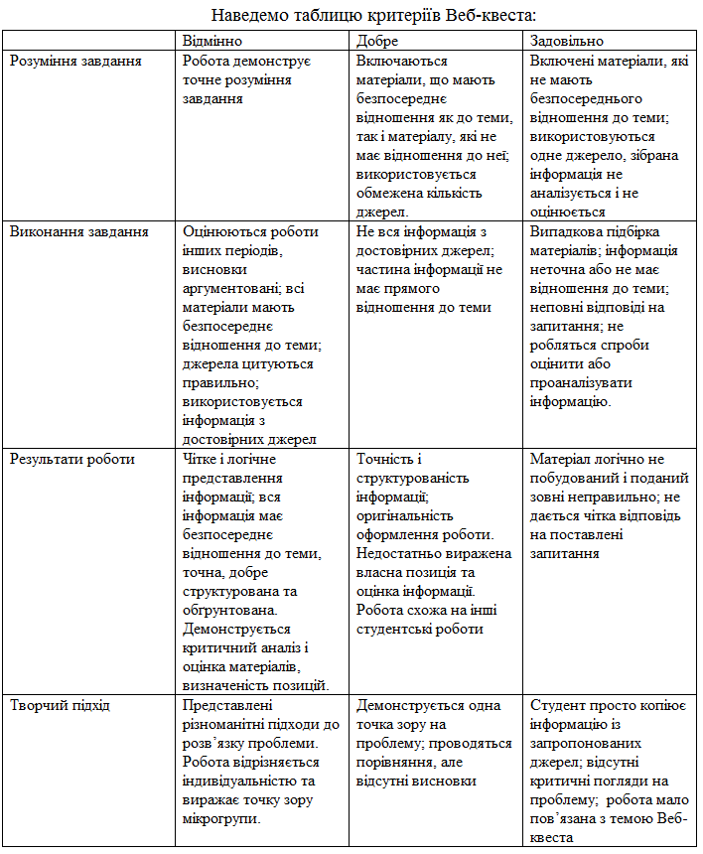

Slide 7
Завдання для груп
1.Розподілити ролі у вашій групі
2.Уважно вивчити завдання своєї групи
3.Після виконання завдання створити «продукт» роботи (схему, таблицю, презентацію, буклет)
4.Відправити матеріали на електронну адресу вчителя
5.Підготуватися до захисту своєї роботи на уроці

Slide 8
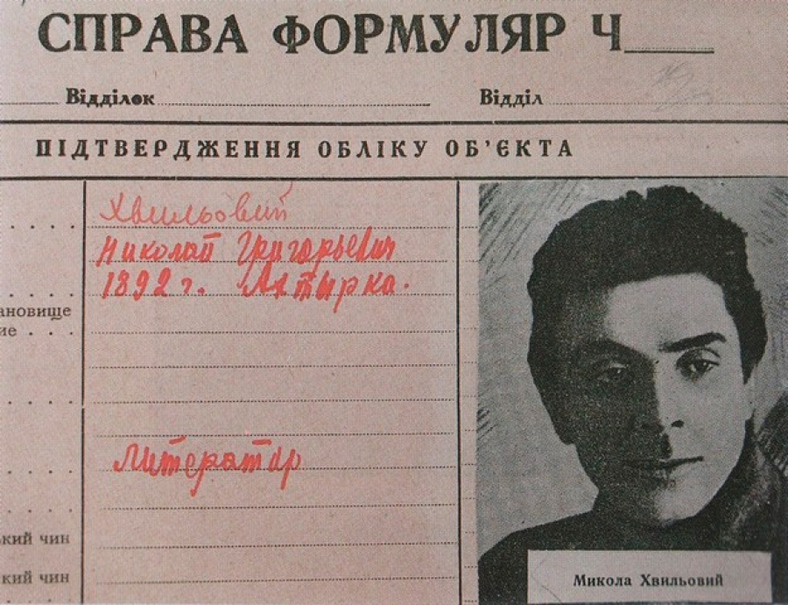
Завдання для групи «Біографи»
Знайдіть в мережі Інтернет відомості про життєвий і творчий шлях Миколи Хвильового, його ролі в створенні ВАПЛІТЕ та участі в Літературній дискусії 1925-1928 років.
Перегляньте лекцію у відеолекторії Wese Com про Миколу Хвильового із циклу «Українська література в іменах».
Створіть сторінку письменника у мережі Facebook та відправте свою роботу на електронну адресу: elenaevsykowa@gmail.com
Корисні посилання https://www.youtube.com/watch?v=OCjHwLU5rY8
https://zno.if.ua/?p=4673

Slide 9

Завдання для групи «Історики»
Які історичні події стали тлом для написання новели «Я (Романтика )» Миколи Хвильового?
Зверніть увагу на поняття «жовтнева революція», «червоний терор», «громадянська війна».
З′ясуйте значення слів «інсургенти», «версальці», «синедріон»
Представте результати своєї роботи у вигляді історичної фотогалереї (гасла ,плакати ,заклики ,хроніка подій)
Корисні посилання:
https://uain.press/blogs/chervonyj-teror-zakonne-znyshhennya-miljoniv-lyudej-1077211
https://ukrclassic.com.ua/katalog/kh/khvilovij-mikola/2424-analiz-noveli-ya-romantika

Slide 10
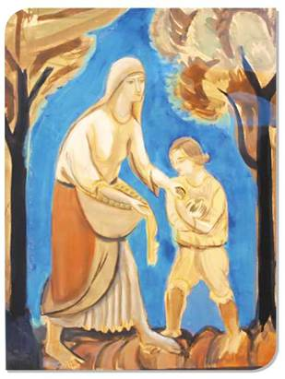
Завдання для групи «Дослідники»
Пригадайте поняття з теорії літератури «новела»,« імпресіонізм», «неоромантизм».
З′ясуйте ,що ,на вашу думку, у творі «Я (Романтика)» імпресіоністичне ,а що – неоромантичне?
Створіть схему (таблицю) зорових і слухових образів новели .
Складіть літературний паспорт твору ,зазначивши присвяту,тему ,ідею, проблематику новели.
Виконане завдання надішліть на електронну адресу: elenaevsykowa@gmail.com
Корисні посилання: https://ukrclassic.com.ua/katalog/kh/khvilovij-mikola/3273-detalnij-analiz-ya-romantika-khvilovij

Slide 11
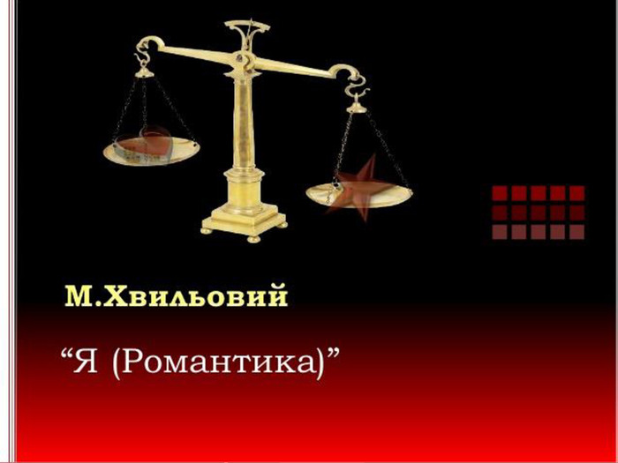
Завдання для групи «Психологи»
Охарактеризуйте образ «Я» у новелі «Я (Романтика)». З′ясуйте причини роздвоєння душі головного героя , подумайте ,в чому трагедія «Я».
Охарактеризуйте образи твору ,спостерігаючи за вчинками персонажів та з′ясовуючи мотиви поведінки Андрюші, доктора Тагабата ,дегенерата.
Подумайте ,чи слушною є думка окремих літературознавців про те , що другорядні образи новели – це сторони роздвоєної зболеної душі «Я».
Оформіть результати вашої роботи у вигляді карти різних граней особистості «Я».
Виконане завдання надішліть на електронну адресу: elenaevsykowa@gmail.com
Корисні посилання:
https://www.ukrlib.com.ua/tvory/printit.php?tid=9719

Slide 12

Завдання для групи «Журналісти»
Якщо ви тонко відчуваєте рідне слово, любите різноманітні сенсації, тоді ця роль для вас!
Знайдіть приклади впливу фанатичної відданості певній ідеї на людину в житті (історії).
Результати пошуків викладіть у публікації (напишіть статтю «До чого може призвести засліплення людини певною ідеєю?»)
Виконане завдання надішліть на електронну адресу: elenaevsykowa@gmail.com

Slide 13
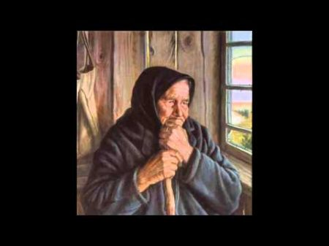
Завдання для групи «Культурологи»
Перегляньте в мережі Інтернет фільм М.Калюжного «Я».
Висловте свої враження від фільму :наскільки точно передано атмосферу подій новели ,музичний супровід ,гру акторів .
Підготуйте і розіграйте інтерв′ю кореспондента із глядачем на тему переглянутого фільму.
Оберіть уривок із новели «Я(Романтика)» ,доберіть до нього музичний супровід і підготуйте виразне читання цього уривку на уроці.
Корисні посилання:https://youtu.be/Y8ky2BZ
9wGM

Slide 14
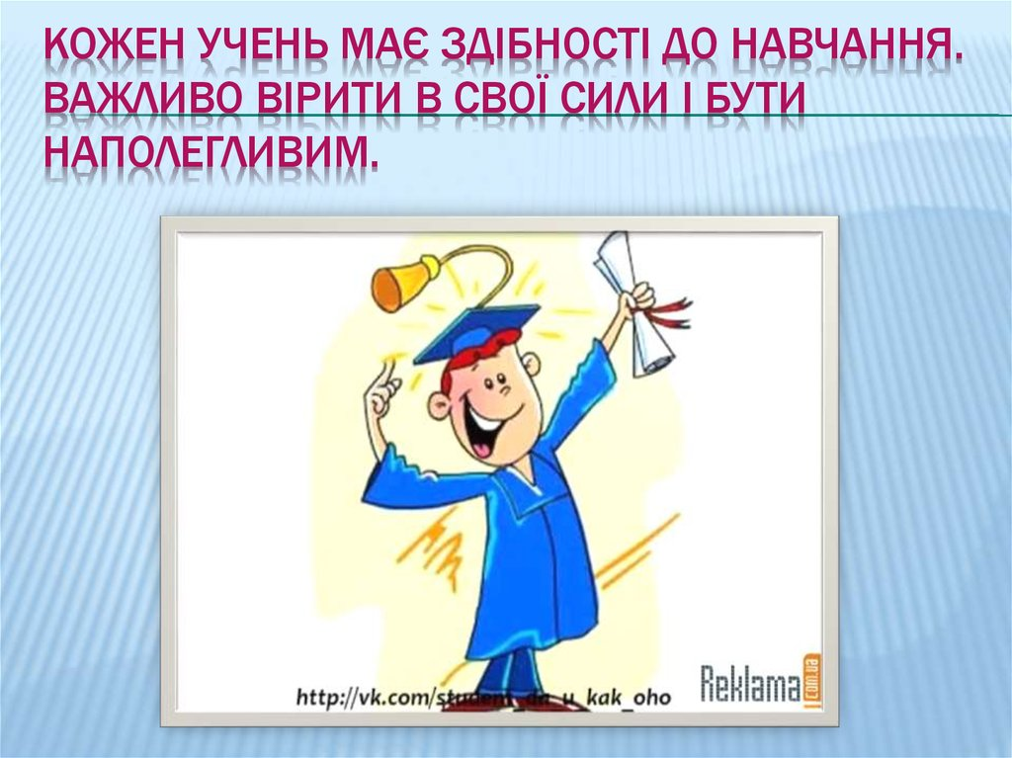
Бажаю цікавих відкриттів, успіхів у дослідженні твору!

